Slide 1
8.7.2 旋度
The Curl

Slide 2
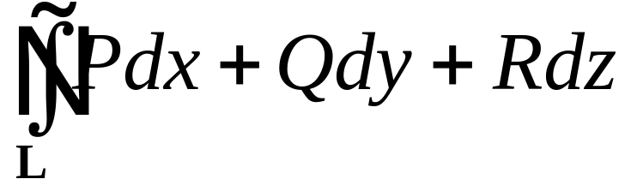
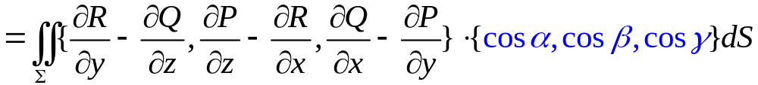
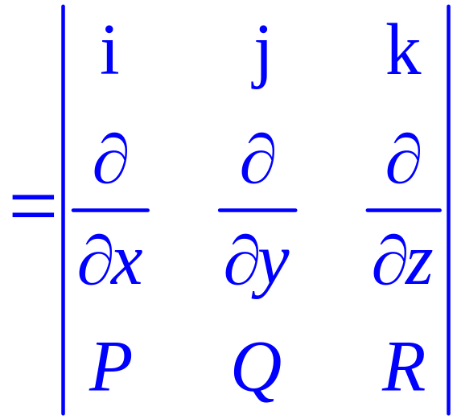
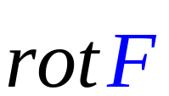
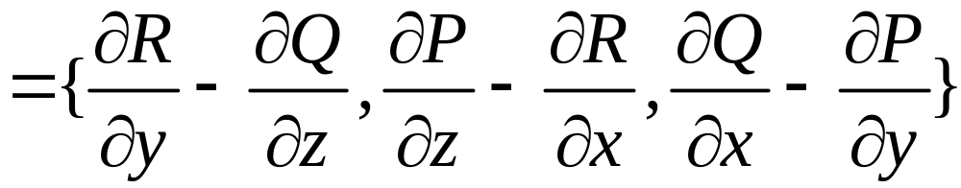
F 的旋度(rotation)

Slide 3
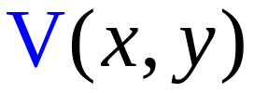
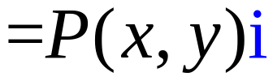
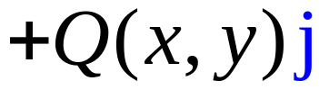
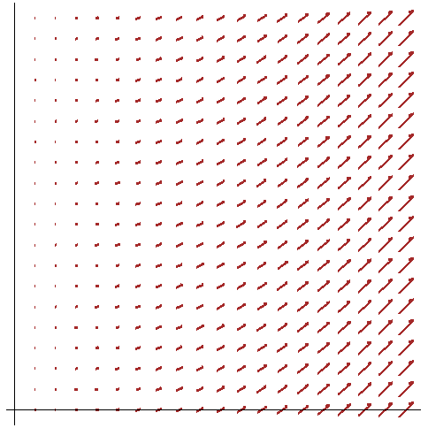
平面流速场的环流量
有一平面流速场
场内有一有向闭曲线 L
求单位时间内沿 L （指定方向）的环流量
with(plots):
f:=fieldplot([x,x*x],x=0..1,y=0..1,color=brown,thickness=3):
x_axis:=implicitplot(y=0,x=0..1,y=0..1,thickness=1,color=black):
y_axis:=implicitplot(x=0,x=0..1,y=0..1,thickness=1,color=black):
display(f,x_axis,y_axis,tickmarks=[0,0],scaling=constrained);

Slide 4
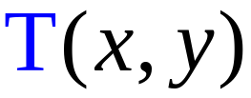



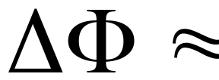
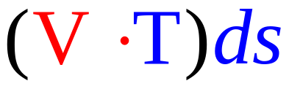
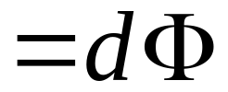
与 L 的方向一致
取一弧微分 ds
在 ds 上取一点(x, y)
流速： V(x, y)
单位切矢： T(x, y)
V 沿 T 方向的流量：
单位时间流经 ds 的流量：

Slide 5
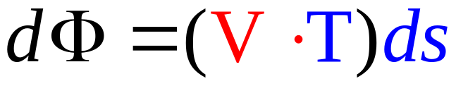
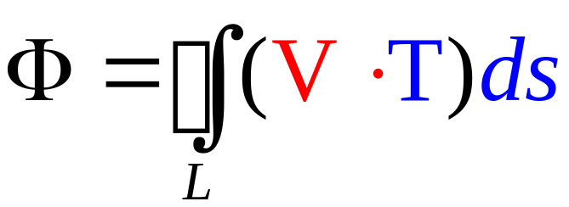
单位时间沿曲线 L 的环流量为

Slide 6

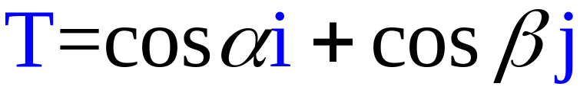
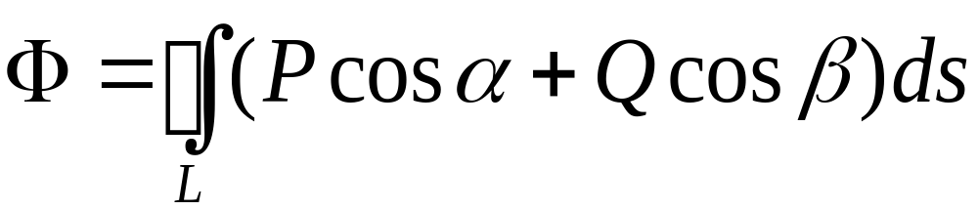
设单位切矢
又
则

Slide 7
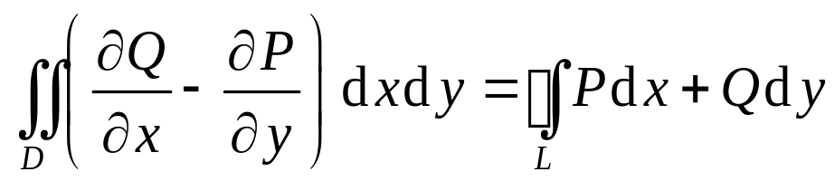

Slide 8
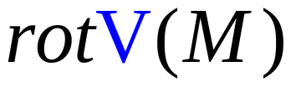

旋度的物理解释
设有流速场
是在点 M 处
单位面积的圆域的边界曲线上的环流量

Slide 9
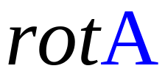
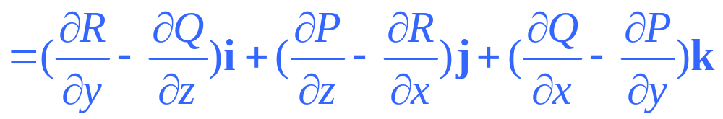
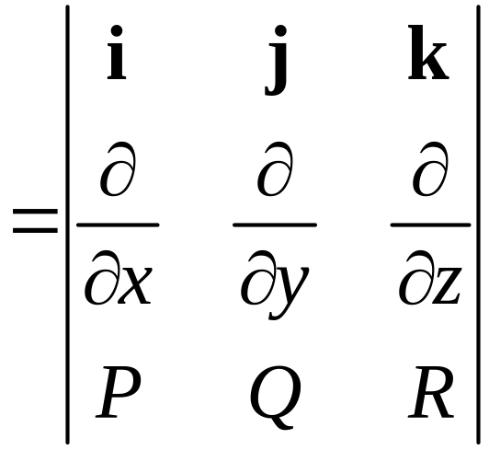
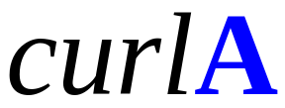
A={P, Q, R} 的旋度(rotation) ：
旋度是矢量
旋度也记作

Slide 10
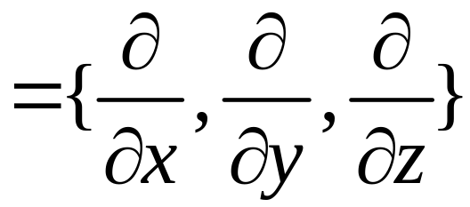

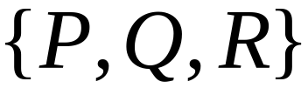
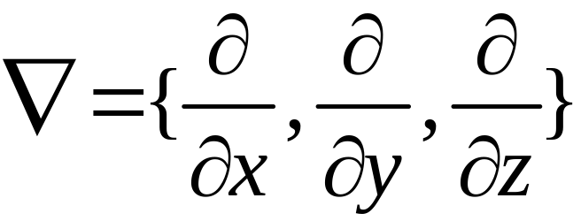

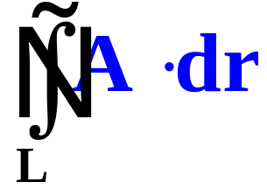
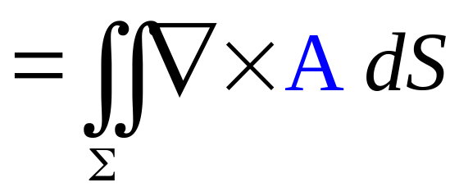
旋度的矢量形式
斯托克斯公式的矢量形式

Slide 11
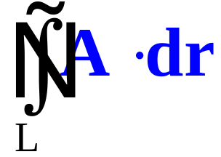
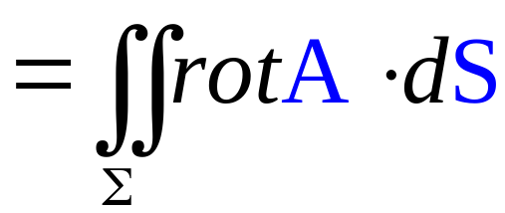
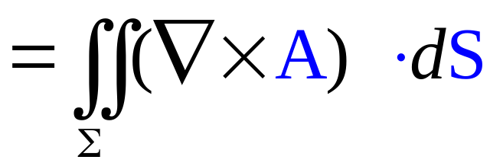
斯托克斯公式的矢量形式

Slide 12
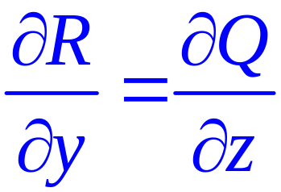
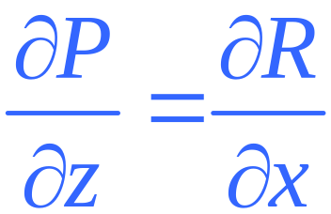
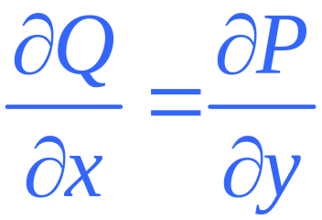
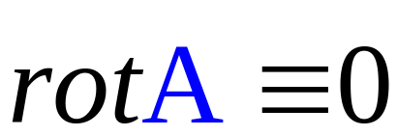
等价于
无旋场

Slide 13
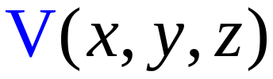
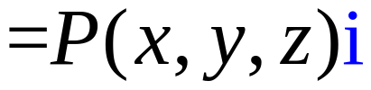
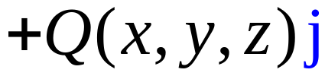
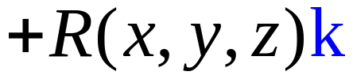

Flux
Vector field
Surface Σ
Find the Flux though Σ

Slide 14




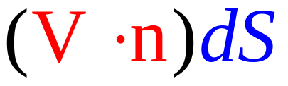
The area element is dS
Choose a sample point on dS , say (x, y, z)
The field： V(x, y, z)
Unit normal： n(x, y, z)
The volume (flux) to a specified direction is

Slide 15
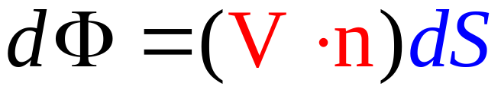
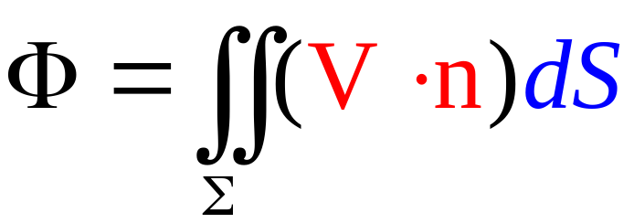
So the flux is

Slide 16
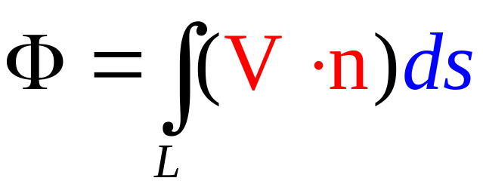

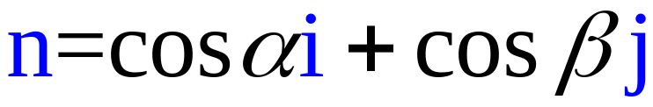
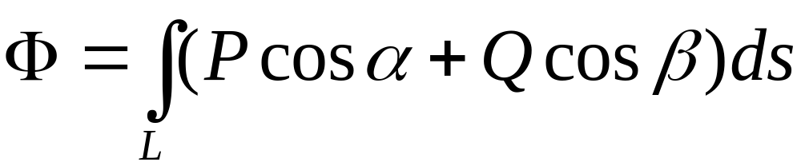
Flux
Find the Flux though L
设单位法矢
又
则

